Slide 1
2018梅竹黑客松
X
Hello, World
組員：杜杰、黃冕、黃晨懿

Slide 2
前言
對每一位喜憨兒員工而言，
這份工作是怎麼樣的存在呢？
每天努力工作，
又是為了什麼呢？

Slide 3
學習多種技藝，前往其他領域
員工從中獲得成就感
自給自足，獲得自信

Slide 4
那麼身為開發者的我們，
可以為他們做些什麼呢?

Slide 5
詢問了喜憨兒員工後，
我們觀察到……
在點餐時，員工可能會需要輔導員在旁協助。
在結帳時，員工會花較多的時間辨識數字與找零。

Slide 6
利用AI語音辨識聽取客人點餐
面板出現提示，引導喜憨兒唸出菜名
不剝奪喜憨兒學習的機會，並增加點餐正確率

Slide 7
圖像化硬幣與紙鈔，優化POS機輸入金錢的步驟
結帳時與顧客互動 ，與顧客玩小遊戲並提供小獎勵，EX: 骰子比大小、轉輪盤
和顧客間有更多互動，員工也有較充裕的時間找零

Slide 8
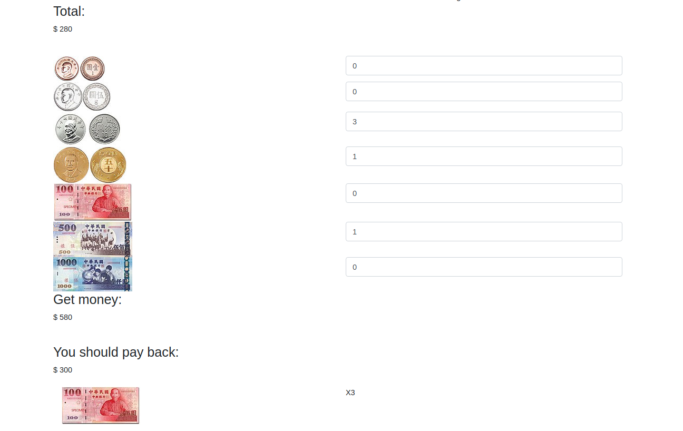

Slide 9
真正的成為到一般職場前的中繼站，成功轉職融入社會
科技不應該剝奪身障人士學習的機會
將喜憨兒餐廳融合一點科技力量，讓學習更有效率
桌邊服務的溫暖無可取代

Slide 10
即使難過，也不要忘記微笑
If you shed tears when you miss the sun, you also miss the stars.
──詩人泰戈爾

Slide 11
Thank you
感謝聆聽

